Slide 1
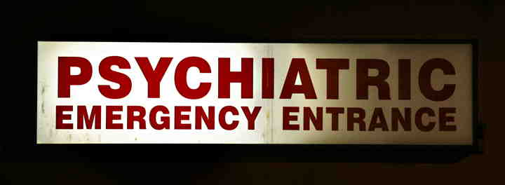
Psikiyatrik Aciller Dr Çiğdem Aydemir

Slide 2
Ajite ve saldırgan hasta

Slide 3
Ajitasyonun nedenleri
Alkol/Maddeintoksikasyon ve yoksunluğu
serotonin sendromu.
Diğer Tıbbi Nedenler
Akut organik beyin sendromu (endokrin, hepatik, renal nedenler…),
Demans
Travma
Psikiyatrik durumlar:
Psikotik bozuklukların neden olduğu ajitasyon
İmpulsif ajitasyon
Organize ajitasyon

Slide 4
Ajite hastalar riskli bir hasta grubudur
Acil serviste ajite ve saldırgan davranışa müdahalenin amacı; öncelikle hastanın, yakınlarının ve ekibin güvenliğini sağlamaktır

Slide 5
Sakin bir yaklaşım hastayı beklenenden daha çabuk yatıştırabilir
Hastalara fiziksel kısıtlama yapılmadan önce mutlaka sedasyon sağlanmalıdır
Aksi takdirde hasta kısıtlayıcılar ile kendine zarar verebilir, rabdomiyoliz ya da hipertermi oluşabilir.
En iyi kimyasal kısıtlayıcı hızlı etkili ve titre edilebilir olanıdır.
Tedavide en çok Haloperidol başta olmak üzere tipik antipsikotikler, atipik antipsikotikler ve benzodiazepinler kullanılır.

Slide 6
Lİ Entoksikasyonu
Akut entoksikasyon İntihar amaçlı alım
Kronik Entoksikasyon
Lityumun fraksiyonel atılımını azaltan durumlar
Her iki tablonun birlikte görüldüğü durumlar:
Hafif konfüzyon ve ataksiden komaya kadar belirtiler değişebilir

Slide 7
Lİ Entoksikasyonutedavi
Hidrasyon Sıvı Elektrolit Düzenlemesi
Mide İrrigasyonuBarsak İrrigasyonu / aktif Kömür ( tartışmalı)
Serum Fizyolojik infüzyonu ve zorlu diürez Diüretikler???????
Diyaliz 3.5 mEq/L üstündeki durumlarda

Slide 8
Nöroleptik Malign Sendrom
Antipsikotiklere karşı gelişen nadir ancak ölümcül olabilen bir reaksiyondur
MAJOR belirtiler
Kas rijiditesi
Ateş › 38
CPK yüksekliği 1000-
MİNÖR belirtiler
15000-lökositoz 10000 in üstü
Bilinç bulanıklığı/ deliryum
Otonomik instabilite kalp ritmi boz./tansiyon Fluktuasyonları/terleme
Antipsikotik kesilir
Destekleyici tedavi
İlaç tedavisi

Slide 9
Serotonin sendromu
MSS ve periferde serotonerjik aşırı uyarımı sonucu meydana gelen bir tablodur
Tedavi amaçlı
İlaç-gıda etkileşimleri
Aşırı doz ilaç alım
Destekleyici tedavi
Serotonin antagonistleri

Slide 10
Deliryum
Merkezi Sinir Sisteminin çalışmasını etkileyen medikal bir olay /travma/Cerrahi girişimler/Alkol-Madde entoksikasyonu-yoksunluğu
Tedavi: Ortam düzenlenmesi : Işık; yönelim sağlanması; sıvı ve besin alımı
Haloperidol =.5 mg oral ya da IV, Atipik anti psikotikler
Benzodiazepinler

